Slide 1

METODICKÝ LIST PRO ZŠ
Pro zpracování vzdělávacích materiálů (VM)v rámci projektu EU peníze školám
Operační program Vzdělávání pro konkurenceschopnost
Projekt: Moderní výuka
Registrační číslo: CZ.1.07/1.4.00/21.3192
Číslo DUM: VY_32_INOVACE_2.3.11
Jméno autora: Mgr. Blanka Vanišová
Datum, období kdy byl vytvořen: 01. 06. 2012
Název práce: Obratlovci – Nohy a končetiny, zobáky, rohy a parohy
Předmět, pro který je VM určen: Člověk a jeho svět
Ročník, pro který je VM určen: Třetí
Časová dotace: 1 hodina
Vzdělávací oblast, tematický okruh, téma: Živá příroda – Živočichové, Obratlovci
Metodický list, anotace- výstižný popis způsobu použití VM ve výuce:
Prezentace je určena jako seznámení s typy nohou, končetin, zobáků, rohů a parohů. Učitel si připraví výklad, žáci doplňují svými zkušenostmi a znalostmi.
Pomůcky: prezentace

Slide 2
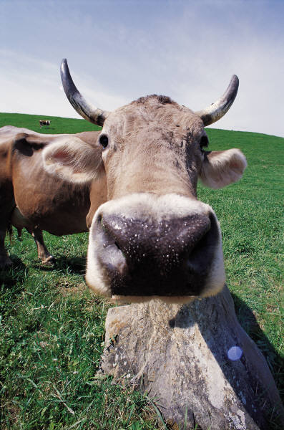
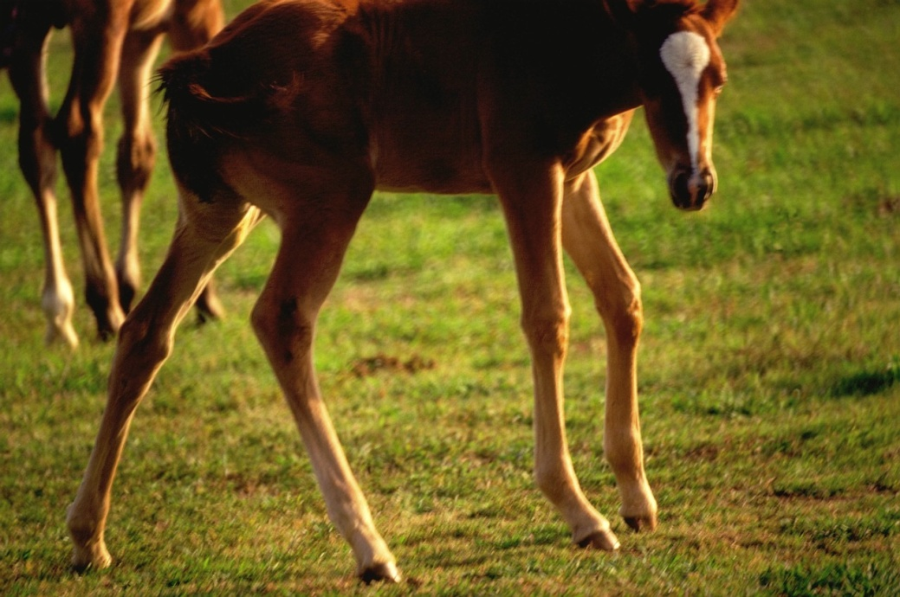
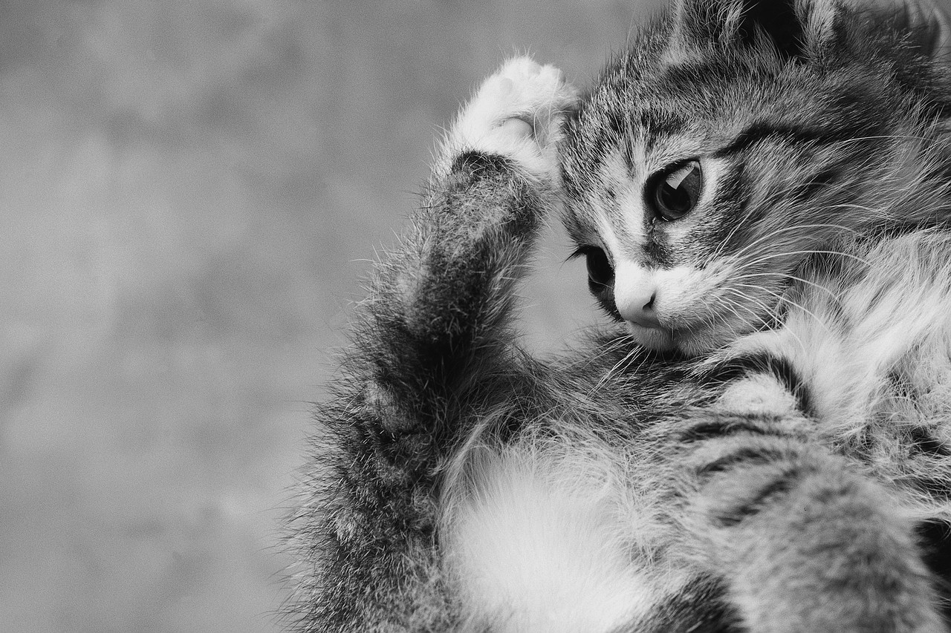
OBRATLOVCI
NOHY A KONČETINY, ZOBÁKY, ROHY A PAROHY

Slide 3
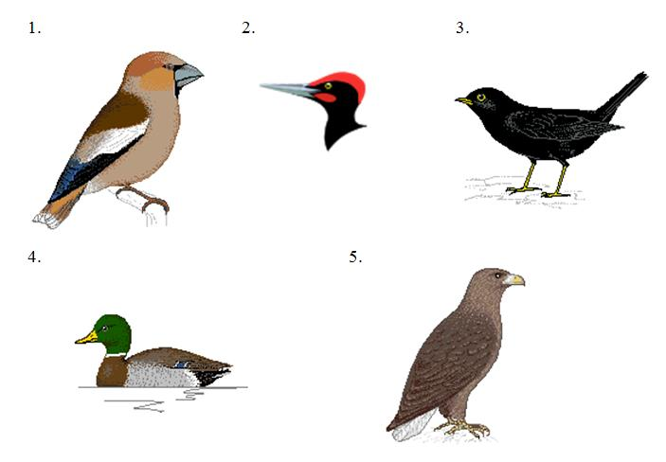
ZOBÁKY PTÁKŮ
http://gymtri.trinec.org/index.php?option=com_content&view=article&id=73&catid=18&Itemid=21

Slide 4
ZOBÁKY PTÁKŮ
Zobáky se odlišují velikostí a tvarem podle toho, jakou potravou se ptáci živí.
Orel loví sysly, hraboše…
Vlaštovka lapá drobný hmyz.
Datel vybírá hmyzí larvy žijící pod kůrou.
Husa spásá trávu.

Slide 5
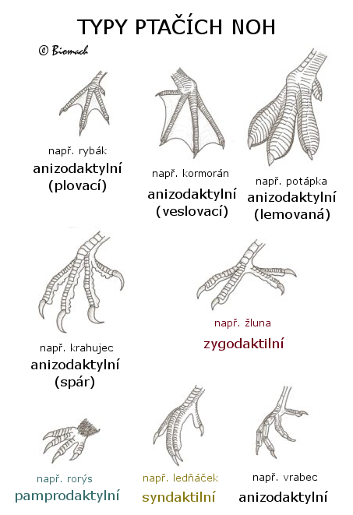
TYPY PTAČÍCH NOH
http://www.biomach.cz/biologie-zivocichua/ptaci-aves-1

Slide 6
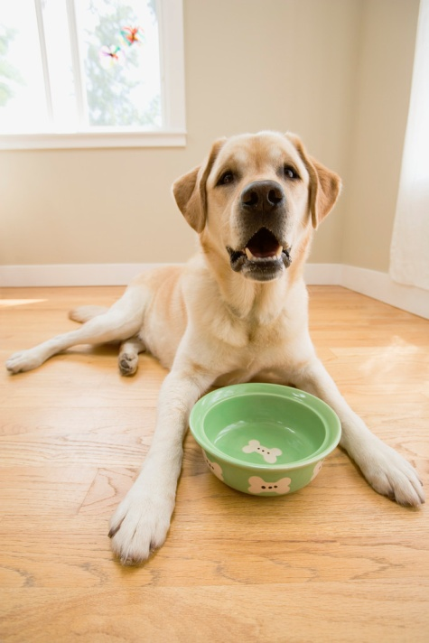
NOHY A KONČETINY
Nohy a končetiny mají různý tvar podle toho, k čemu je živočichové používají.

Slide 7
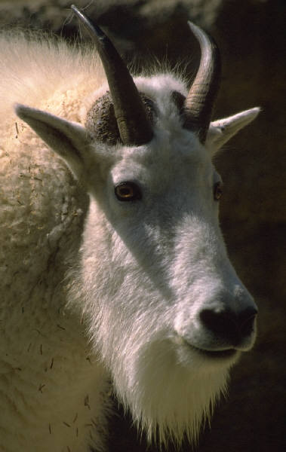
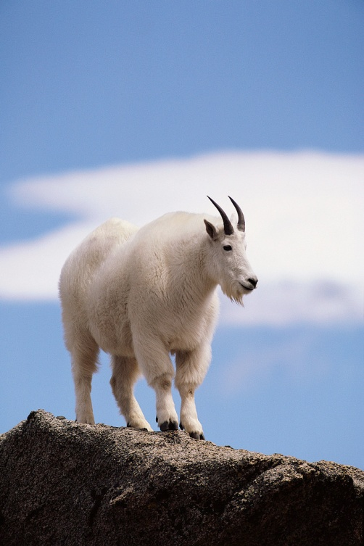
ROHY A PAROHY
Některým živočichům vyrůstají z hlavy rohy nebo parohy. Slouží jim k obraně nebo k boji. Rohy jsou duté.

Slide 8
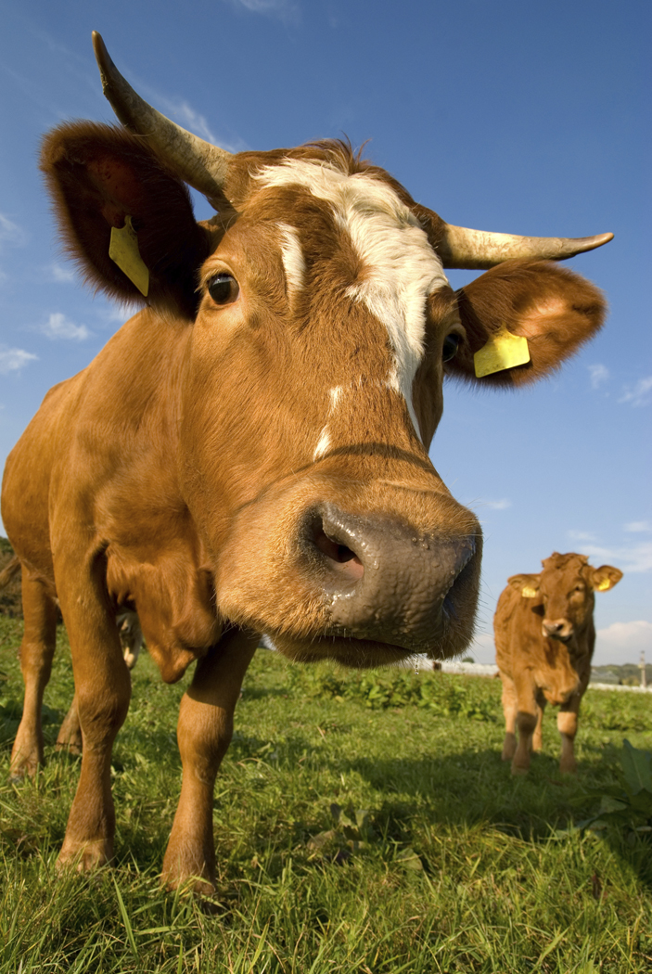
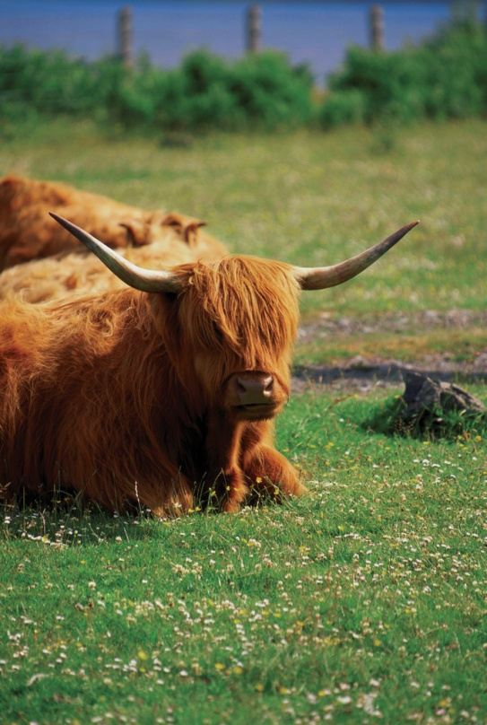
ROHY A PAROHY

Slide 9

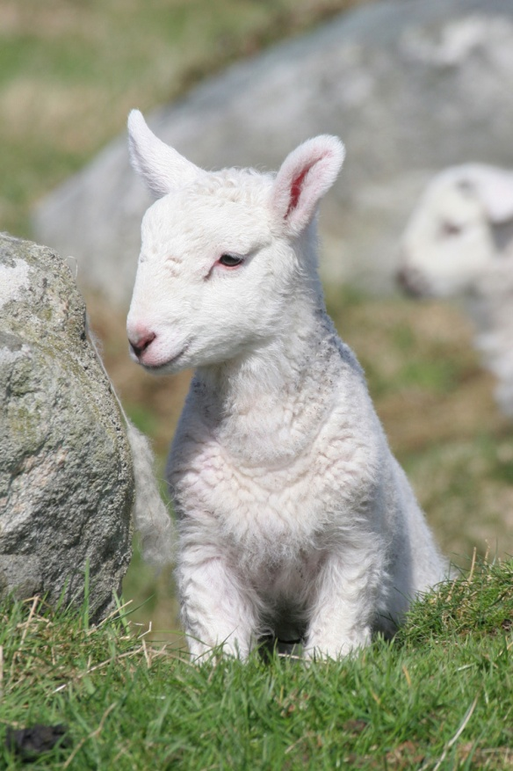
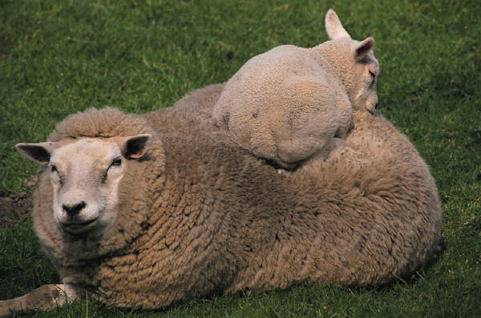
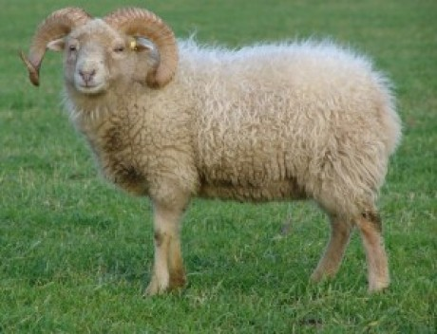
ROHY A PAROHY
http://uzviratek.blog.cz/galerie/quessantske-ovecky/barevne-razy/obrazek/18849027

Slide 10
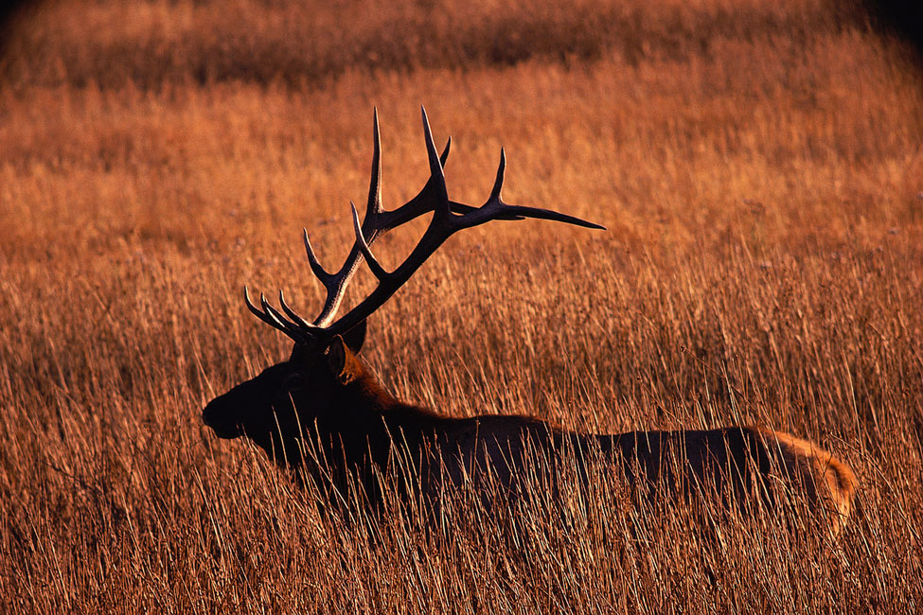
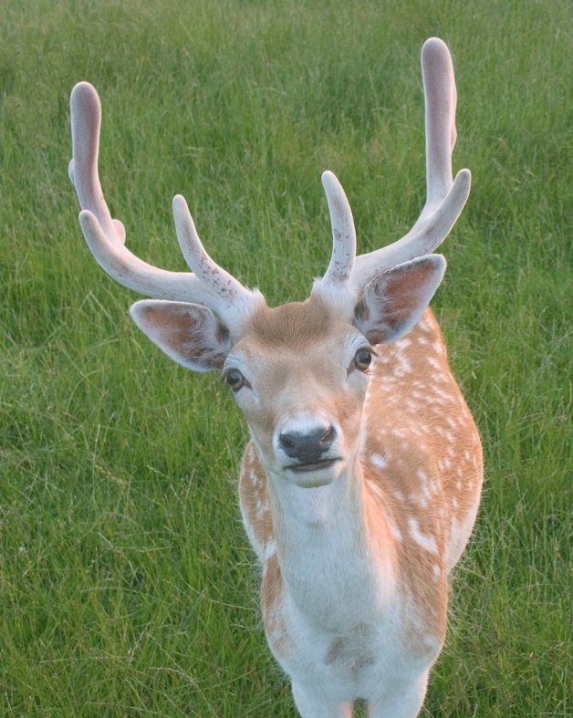
ROHY A PAROHY

Slide 11
Zdroje:
Obrazová díla byla použita z knihoven Microsoft Word 2003 a
http://www.biomach.cz/biologie-zivocichua/ptaci-aves-1
http://gymtri.trinec.org/index.php?option=com_content&view=article&id=73&catid=18&Itemid=21
http://uzviratek.blog.cz/galerie/quessantske-ovecky/barevne-razy/obrazek/18849027

